Slide 2

NHIỆT LIỆT CHÀO MỪNG CÁC THẦY CÔ GIÁO
ĐẾN VỚI TIẾT HỌC
MÔN TIẾNG VIỆT– LỚP 2C

Slide 3
Thứ Năm ngày 17 tháng 10 năm 2024
Tiếng Việt
Luyện tập: Mở rộng vốn từ chỉ sự vật, đặc điểm. Câu nêu đặc điểm.

Slide 4


1. Chọn từ chỉ đặc điểm của mỗi đồ dùng học tập trong hình
(thẳng tắp, trắng tinh, nhọn hoắt, tím ngắt)
Notes:
4

Slide 5



TRÒ CHƠI
Ai nhanh? Ai đúng?

Slide 6
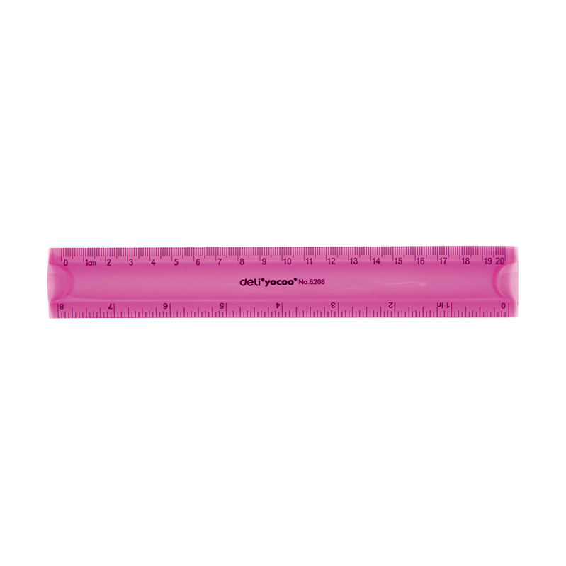
Câu 1: Chọn từ chỉ đặc điểm của mỗi đồ dùng học tập trong hình
Thẳng tắp, trắng tinh, nhọn hoắt, tím ngắt
→ Đáp án: thẳng tắp
4
19
2
3
8
14
9
11
7
5
17
10
12
1
15
0
13
6
18
20
16
Hết giờ

Slide 7
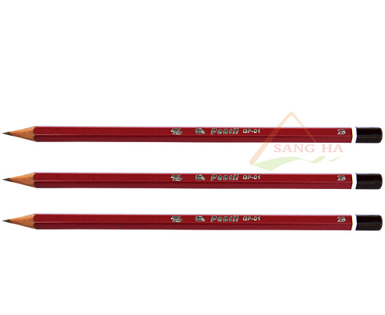
Câu 2: Chọn từ chỉ đặc điểm của mỗi đồ dùng học tập trong hình
Thẳng tắp, trắng tinh, nhọn hoắt, tím ngắt
→ Đáp án: nhọn hoắt
4
19
2
3
8
14
9
11
7
5
17
10
12
1
15
0
13
6
18
20
16
Hết giờ

Slide 8
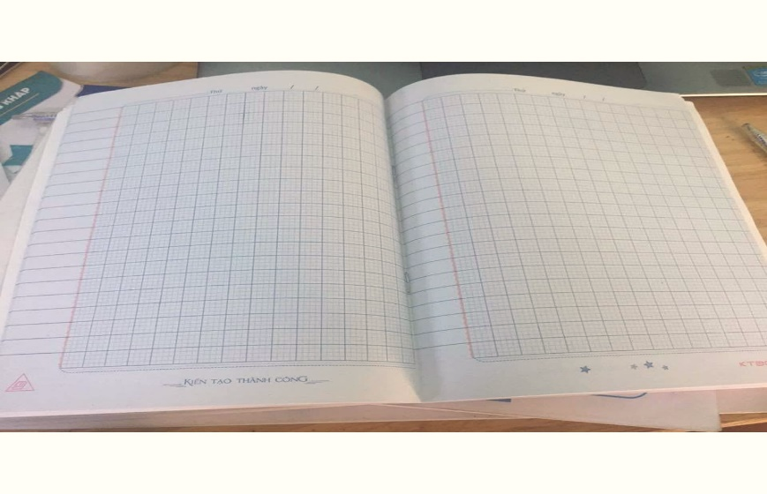
Câu 3: Chọn từ chỉ đặc điểm của mỗi đồ dùng học tập trong hình
Thẳng tắp, trắng tinh, nhọn hoắt, tím ngắt
4
19
2
3
8
14
9
11
7
5
17
10
12
1
15
0
13
6
18
→ Đáp án: trắng tinh
20
16
Hết giờ

Slide 9
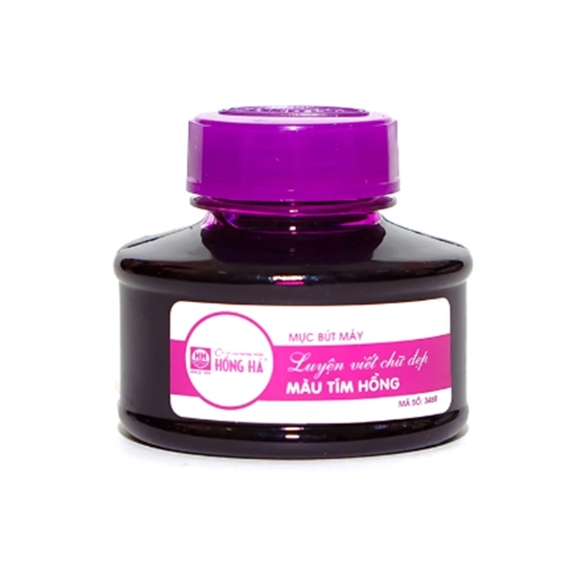
Câu 4: Chọn từ chỉ đặc điểm của mỗi đồ dùng học tập trong hình
Thẳng tắp, trắng tinh, nhọn hoắt, tím ngắt
4
19
2
3
8
14
9
11
7
5
17
10
12
1
15
0
13
6
18
→ Đáp án: tím ngắt
20
16
Hết giờ

Slide 10
1. Chọn từ chỉ đặc điểm của mỗi đồ dùng học tập trong hình
(thẳng tắp, trắng tinh, nhọn hoắt, tím ngắt)
Notes:
10

Slide 11
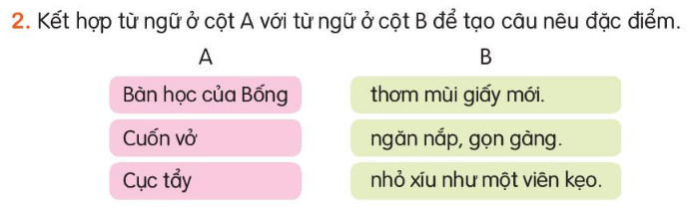
2. Kết hợp từ ngữ ở cột A với từ ngữ ở cột B để tạo thành câu nêu đặc điểm.

Slide 12
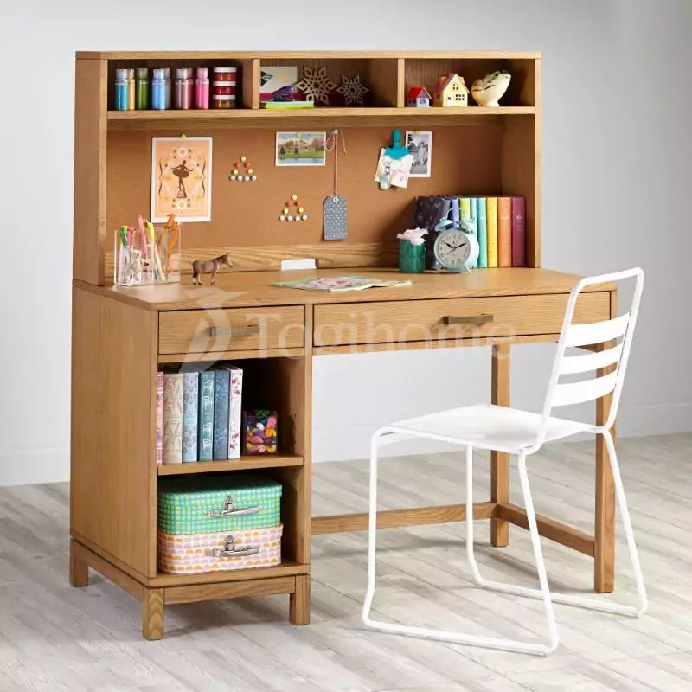

Slide 13
Bàn học của Bống ngăn nắp, gọn gàng.
Cuốn vở thơm mùi giấy mới.
Cục tẩy nhỏ xíu như một viên kẹo.

Slide 14
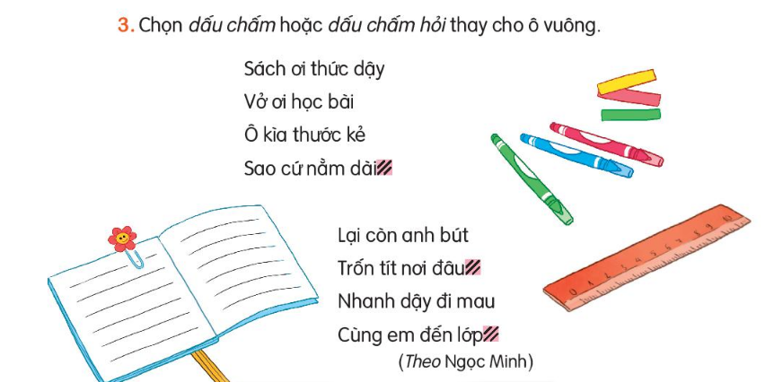
3. Chọn dấu chấm hoặc dấu chấm hỏi thay cho ô vuông.
Sách ơi thức dậy
Vở ơi học bài
Ô kìa thước kẻ
Sao cứ nằm dài
Sao
?
Lại còn anh bút
Trốn tít nơi đâu
Nhanh dậy mau mau
Theo em đến lớp
(Theo Ngọc Minh)
đâu
?
.

